Slide 1



UBND QUẬN LONG BIÊN
TRƯỜNG MẦM NON HỒNG TIẾN
GIÁO DỤC PHÁT TRIỂN NGÔN NGỮ
Văn học: Truyện “Kiến con đi xe ô tô”
Lứa tuổi: Mẫu giáo nhỡ (4-5 tuổi)
Giáo viên: Phạm Thùy Linh

Slide 2

1. Ổn định tổ chức
Hát và vận động theo bài hát: Tình bạn

Slide 3

2. Phương pháp và hình thức tổ chức
2.1 Cô kể chuyện lần 1
Vừa rồi, cô và các con đã cùng hát và vận động theo bài hát” Tình bạn”
Cô cũng biết có 1 câu chuyện nói về tình bạn,
đó là câu chuyện:”Kiến con đi xe ô tô”
Các con cùng lắng nghe nhé!

Slide 4
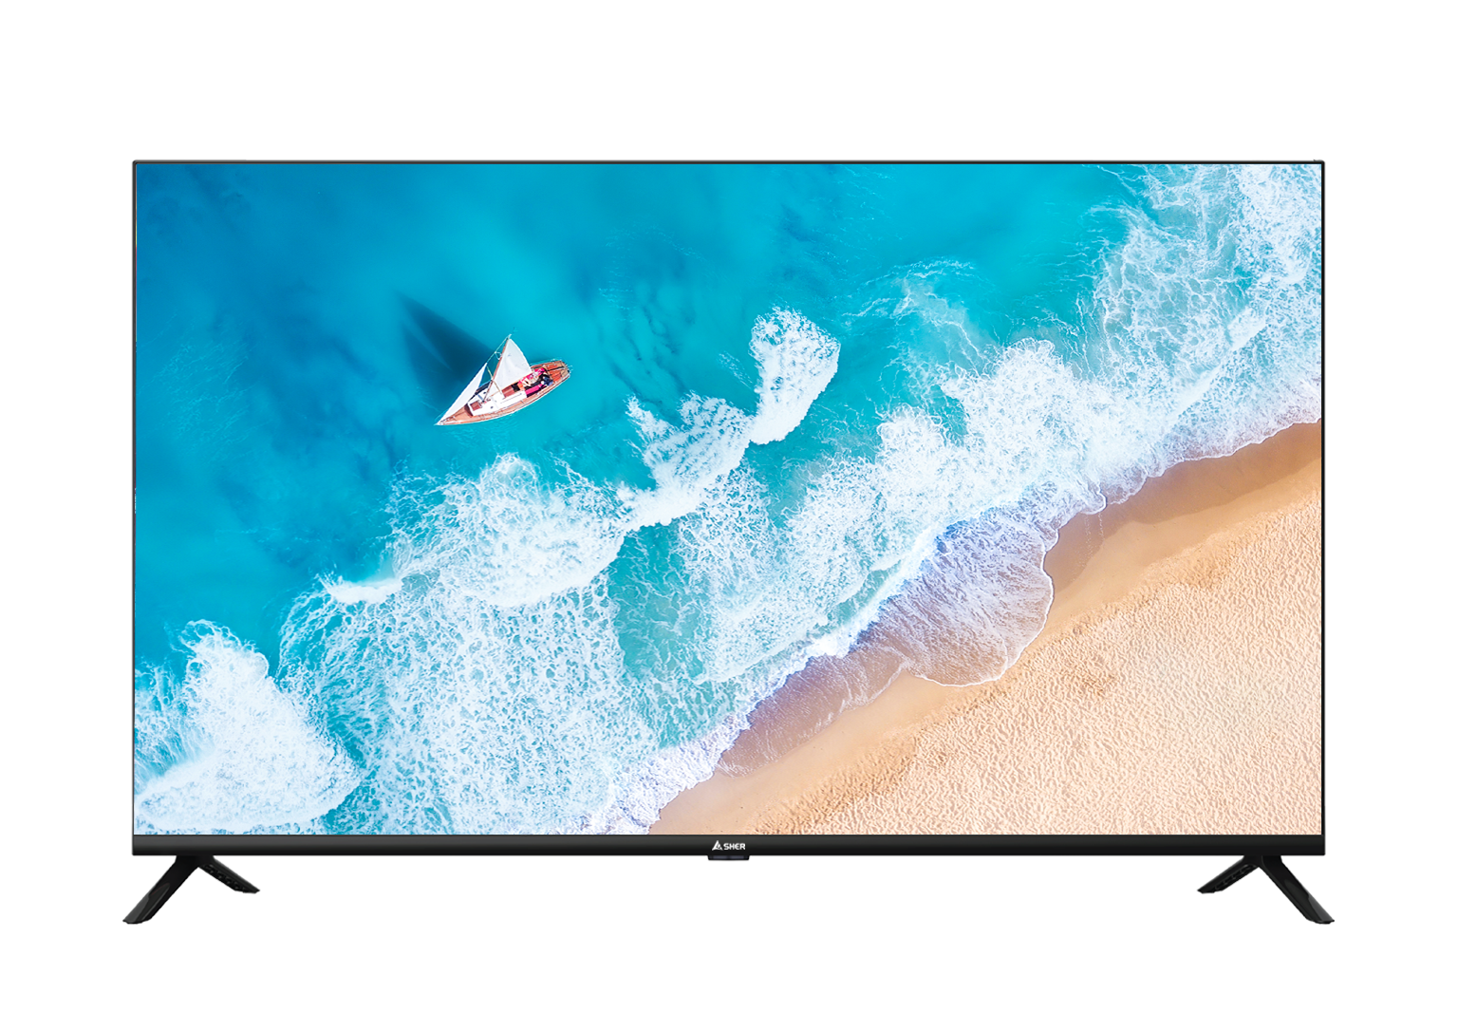


Slide 5
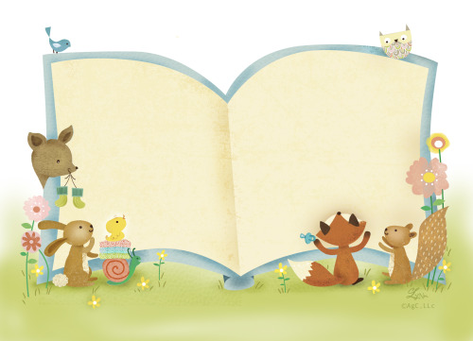
Các con vừa lắng nghe cô kể câu chuyện gì nhỉ?
1. Bác Gấu đi xe ô tô
2. Kiến con đi xe ô tô

Slide 6
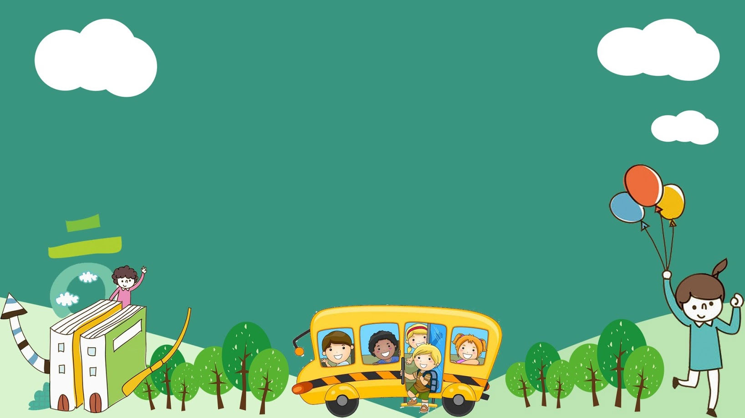
NỘI DUNG
Câu chuyện kể về bạn Kiến con đi xe buýt vào rừng xanh thăm bà ngoại. Với trí thông minh và lòng tốt bụng, chú đã nhanh nhẹn nhường chỗ ngồi của mình cho bác Gấu khi xe đã chật kín người.

Slide 7
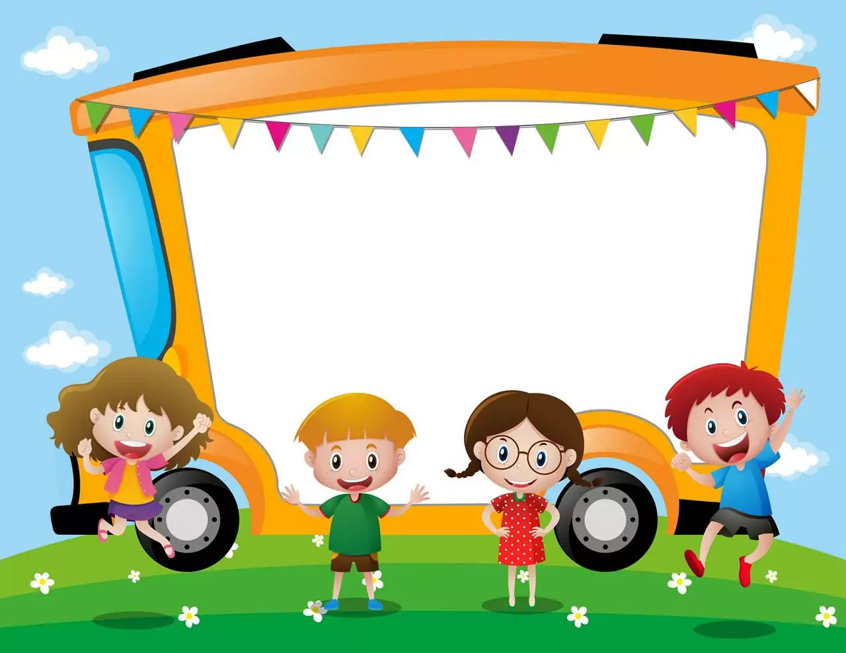
2.2 Cô kể chuyện lần 2
Cô mời các con cùng lắng nghe câu chuyện “Kiến con đi ô tô” thêm 1 lần nữa nhé!

Slide 9
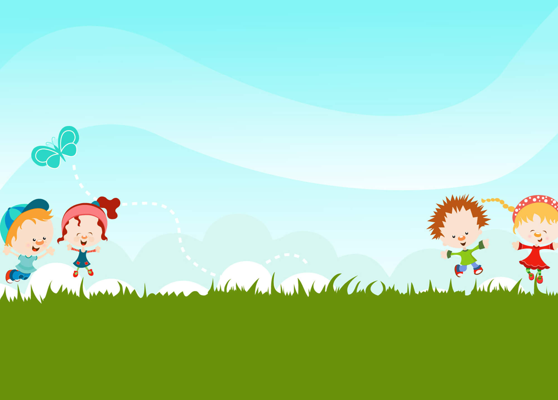
Trò chơi “Ai thông minh nhất”
Cách chơi: Các bé hãy nhấp chuột vào đáp án đúng nhé!

Slide 10
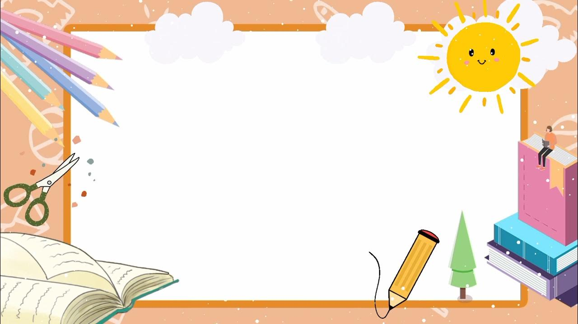


Câu hỏi 1: Cô vừa kể cho các con nghe câu chuyện
“Kiến con đi xe ô tô”
đúng hay sai?
1. Đúng
2. Sai

Slide 11
Câu hỏi 2: Trong câu chuyện “Kiến con đi xe ô tô”
có những nhân vật nào?
1. Kiến con, dê con, chó con
2. Kiến con, dê con, chó con, khỉ con, lợn con, bác gấu

Slide 12
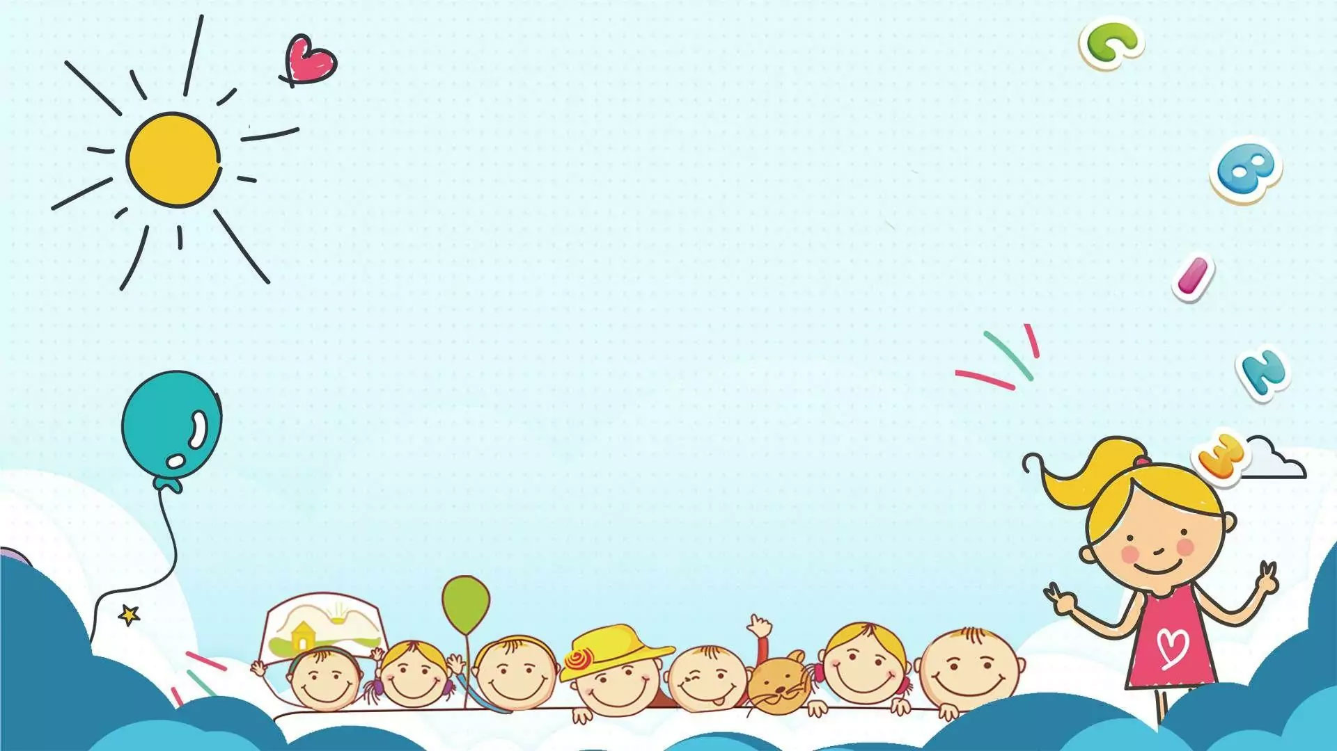
Câu hỏi 3: Kiến con vào rừng xanh làm gì nhỉ?
1. Kiến con vào rừng xanh thăm ông ngoại
2. Kiến con vào rừng xanh thăm bà ngoại
3. Kiến con vào rừng xanh đi chơi

Slide 13
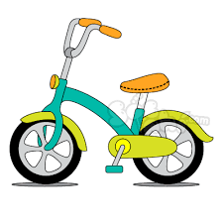
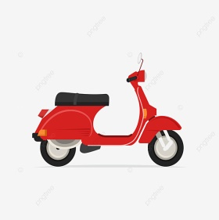
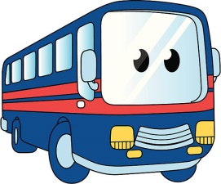
Câu hỏi 4: Kiến con đi thăm bà ngoại bằng phương tiện gì?
1. Xe đạp
2. Xe máy
3. Xe buýt

Slide 14
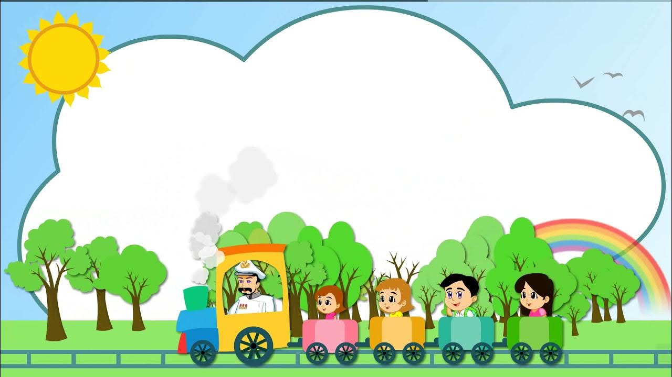
Câu hỏi 5: Điều gì đã xảy ra khi bác Gấu lên xe buýt?
1. Xe chật kín không còn chỗ ngồi
2. Xe vẫn còn nhiều chỗ ngồi

Slide 15
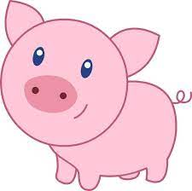
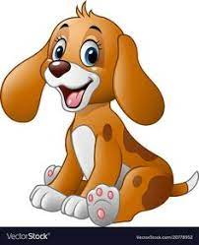

Câu hỏi 6: Ai là người nhường chỗ ngồi cho bác gấu nhỉ?
1. Lợn con
2. Chó con
3. Kiến con

Slide 16
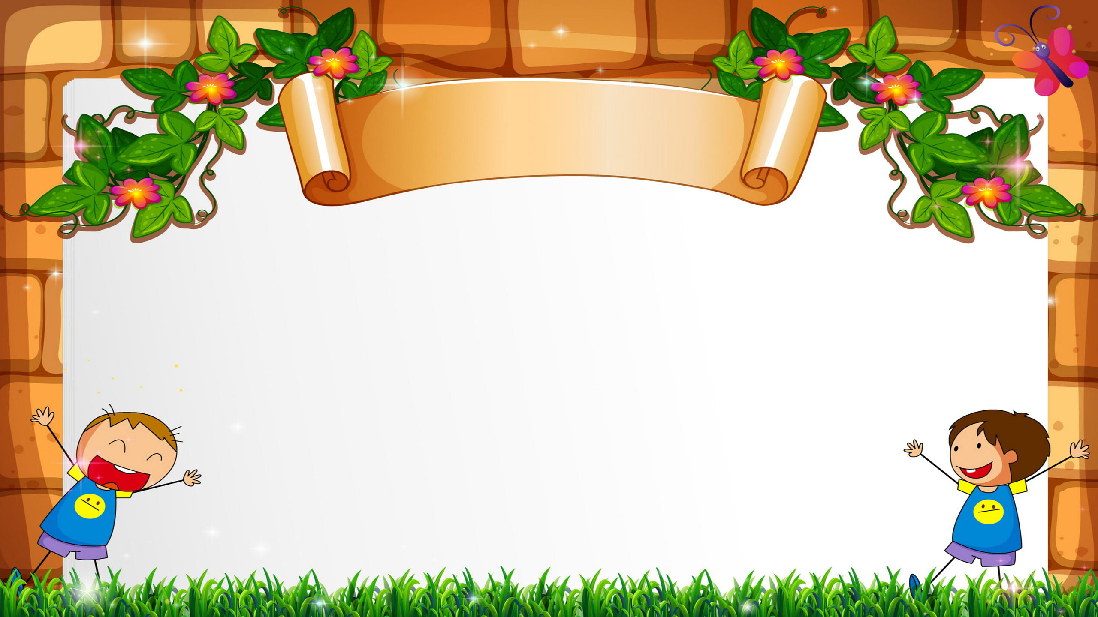
GIÁO DỤC
Bạn Kiến và các bạn trong truyện rất đáng khen, cô mong rằng qua câu chuyện, các con biết yêu thương và chia sẻ với mọi người xung quanh nhé!.Và khi ngồi trên xe chúng mình không được thò tay, đầu ra ngoài cửa các bé nhớ chưa nào!

Slide 17
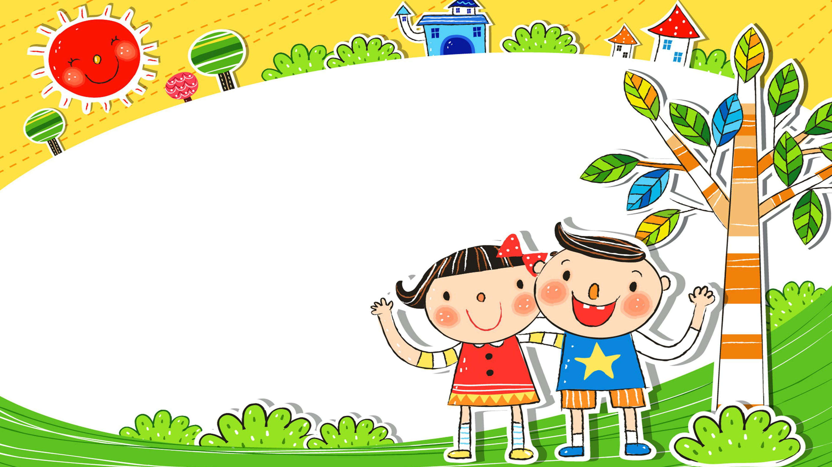
3. Kết thúc
Giờ học của chúng mình đến đây là kết thúc rồi!
Cô xin chào và hẹn gặp lại các con trong những giờ học sau!

